Slide 1

Leichtathletik Talentsichtung Soest
Landesprogramm Talentsuche und Talentförderung in NRW
Kooperation: Leichtathletikzentrum Soest /
Conrad von Soest Gymnasium

Slide 2

Partnerschule des Leistungssports
Conrad von Soest Gymnasium ist seit Beginn des Schuljahres 2009/2010 Partnerschule des Leistungssports, das LAZ Soest ist seit Beginn Partnerverein
Ziele der Kooperation: 1. Sichtung sportlicher Talente 2. Koordination von Leistungssport und Schullaufbahn 3. Bindung der Sportler an den Verein und die Leichtathletik

Slide 3
Bausteine der Kooperation
Arbeitsgemeinschaften im Bereich des Offenen Ganztages
Teilnahme beim Landessport der Schulen
Austausch im Bereich der Sporthelferausbildung
Seit 2018: Systematische Talentsichtungstage für die Schüler der Jahrgangsstufe fünf

Slide 4
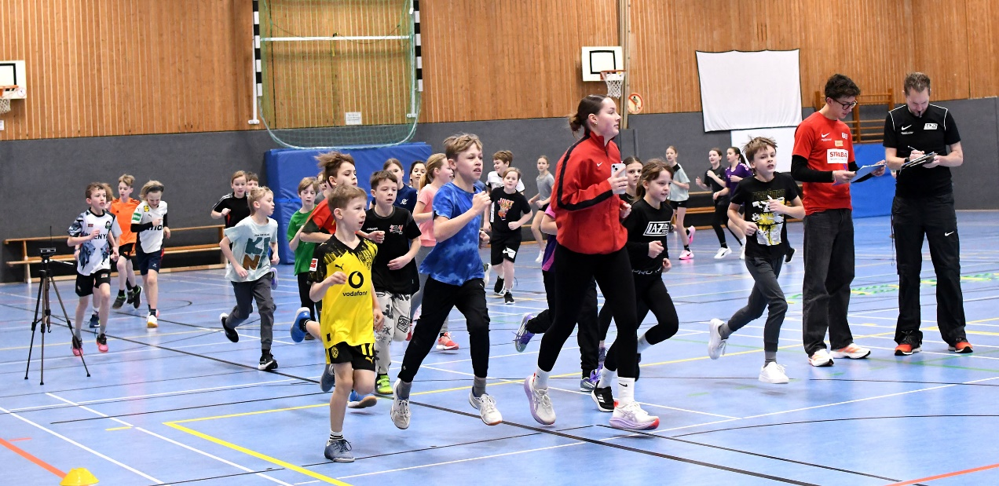
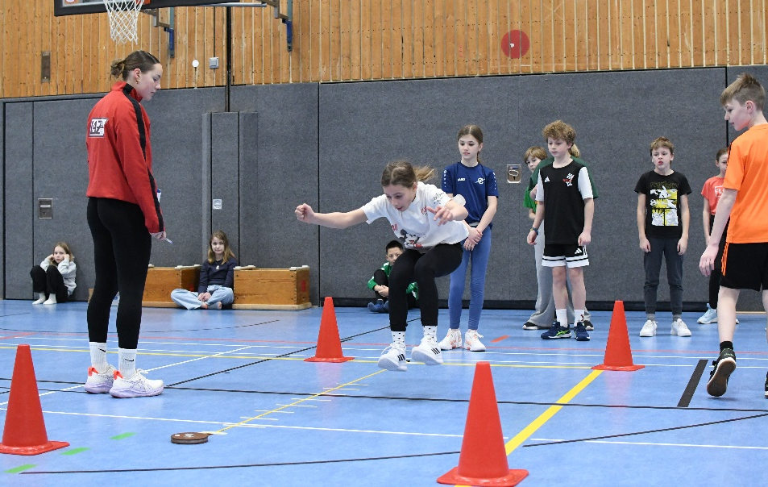
Seit 2018: Talentsichtungstage

Slide 5
Zwischenbilanz
Trainer und Sporthelfer des LAZ Soest haben rund 550 Schülerinnen und Schüler gesichtet
90 Einladungen zum Probetraining und zur Stadtmeisterschaft
75 Kinder nahmen am Probetraining teil
30 Kinder sind inzwischen Vereinsmitglieder

Slide 6
Weitere Kooperationen
Grundschulen: Das LAZ Soest kooperiert mit insgesamt vier Soester Grundschulen und bietet wöchentliche Leichtathletik-AGs an
Kindergarten: Kooperationen mit dem Anerkannten Bewegungskindergarten Familienzentrum Talitha Kumi: Jährlicher Sporttag und je nach Kapazitäten Leichtathletik-Angebote in den Einrichtungen

Slide 7
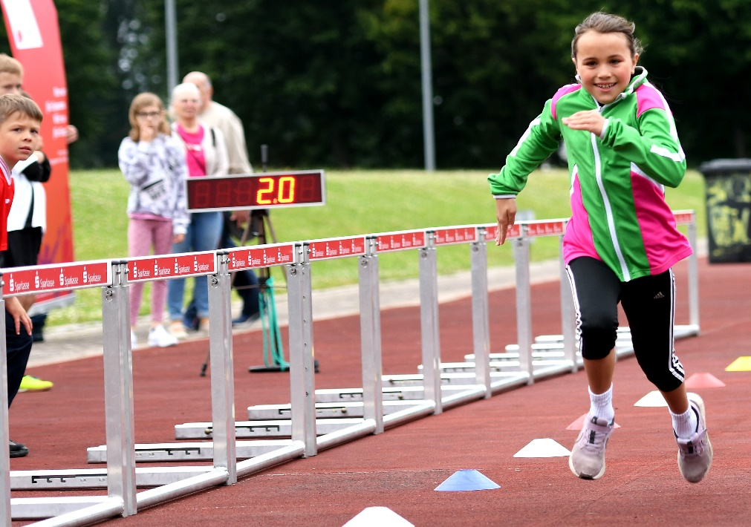
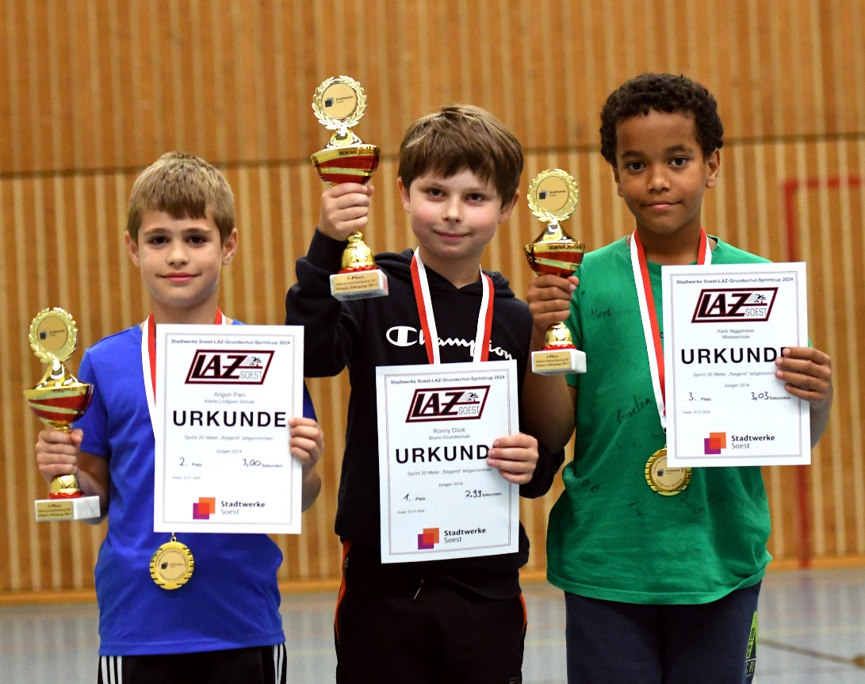
Grundschul-Cup

Slide 8
Grundschul-Cup
Seit dem Jahr 2023 richtet das LAZ Soest den Stadtwerke Soest-LAZ-Grundschul-Sprintcup aus
„fliegender Sprint“ durch die Lichtschranken
Knapp 1.000 Schülerinnen und Schüler aus der dritten und vierten Klasse aller Soester Grundschulen nehmen an den Vorrunden teil
Etwa 100 Kinder werden mit ihren Eltern und Lehrern zum Finale eingeladen
Die schnellsten sechs Kinder jeder Altersklasse erhalten eine Einladung für die Sprintgruppe des LAZ Soest

Slide 9
Ausblick
Ausbau der Zusammenarbeit zwischen LAZ Soest und Conrad von Soest Gymnasium
Mittelfristig sind Talentsichtungstage an weiteren Schulen geplant
Grundschul-Cup ist fester Bestandteil der systematischen Talentsichtung
Stand: Januar 2026

